Slide 1
POS System
2018301503-박상우

Slide 2
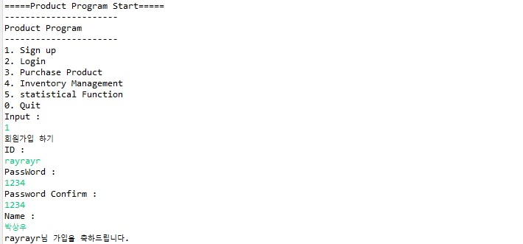
회원가입
회원가입 시스템으로 1번을 입력하면 회원가입을 할 수 있습니다.
회원가입을 하기 위해서 ID, Password, Password Confirm, Name 을 입력해야 합니다.
회원가입 때 중복된 ID로 가입할 수 없습니다.

Slide 3
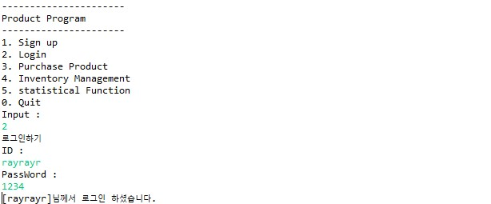
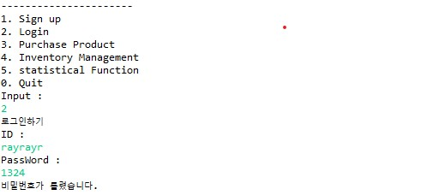
로그인
회원가입을 하면 로그인을 할 수 있습니다.
로그인에는 회원가입을 한 계정만 사용 가능합니다.
비밀번호를 잘못 입력하면 비밀번호가 틀리다고 출력하고 로그인이 되지 않습니다.

Slide 4
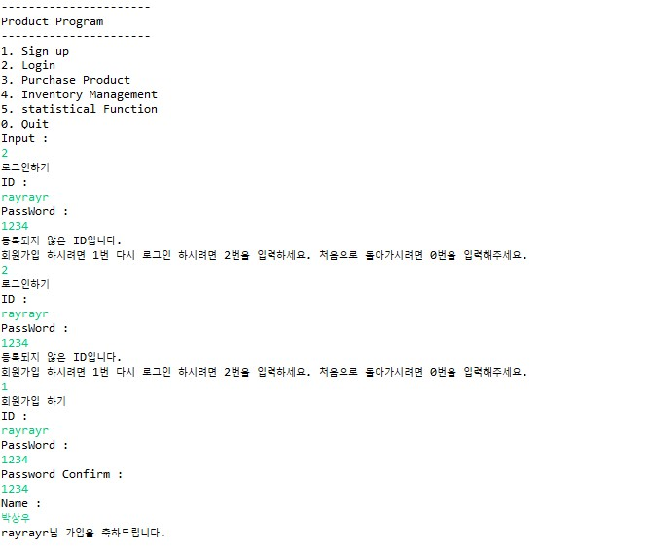
로그인
회원가입을 하지 않은 아이디라면 등록되지 않은 아이디로 로그인이 되지 않습니다.
1번을 입력하면 회원가입을 하고, 2번을 입력하면 다시 로그인, 0번을 입력하면 처음으로 돌아갑니다.

Slide 5
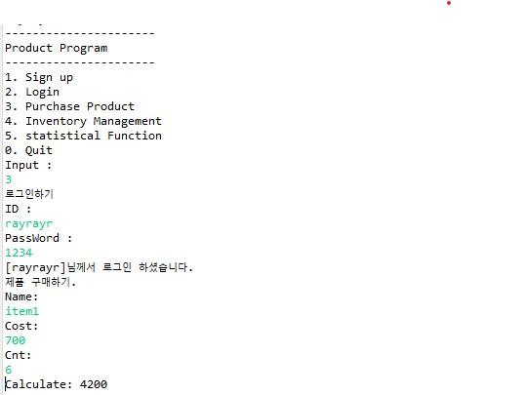
제품 구매
제품 구매는 로그인을 해야 가능하도록 했습니다.
똑같이 잘못된 아이디를 입력할 시 ‘등록되지 않는 아이디입니다.’ 를 출력하고 1번을 입력하면 회원가입을 하고, 2번을 입력하면 다시 로그인, 0번을 입력하면 처음으로 돌아가도록 했습니다
제품 구매하기 위해 제품 이름, 가격, 개수를 입력하면 계산하여 손님의 구매액을 확인할 수 있습니다.

Slide 6
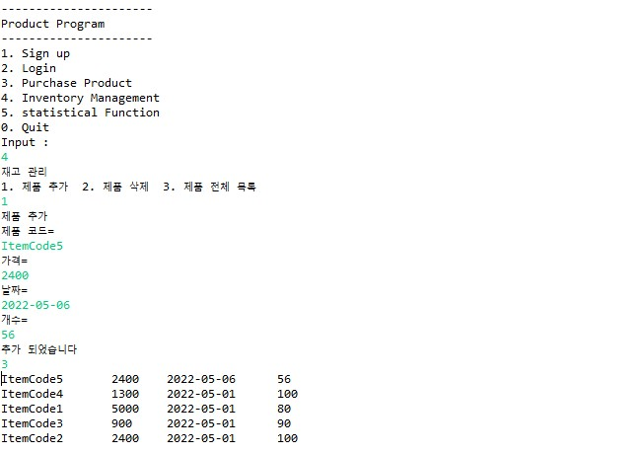
재고 관리
재고관리는
1번을 입력할 시 제품 코드, 가격, 날짜, 개수를 입력하면 제품을 추가할 수 있습니다.
추가하게 되면 3번을 입력할 시 기존에 있던 ItemCode1 ~ ItemCode4 를 포함하여 추가한 ItemCode5 도 출력된 걸 보실 수 있습니다.

Slide 7
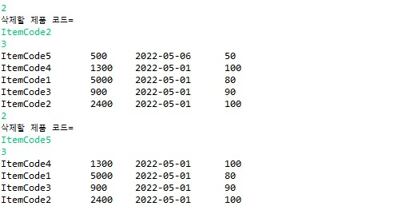
재고 관리
2번을 입력할 시 추가했던 제품의 코드를 입력하여 삭제할 수 있고 3번을 입력하면 ItemCode5를 삭제한 재고 상태를 보실 수 있습니다.

Slide 8
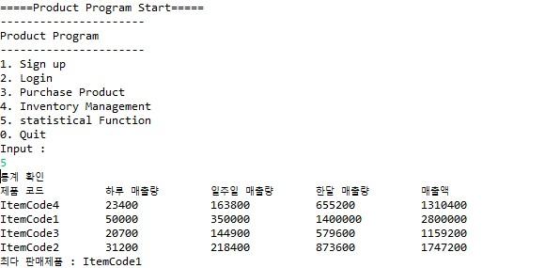
통계
5번 입력할 시
통계를 확인하는 기능으로 하루, 일주일, 한달 매출량, 매출액을 보실 수 있습니다.
매출액에 따라 최다 판매제품이 ItemCode1이라는 것을 확인할 수 있습니다.

Slide 9
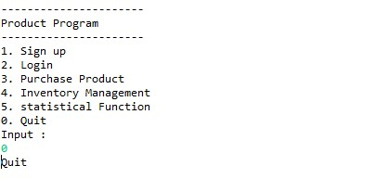
프로그램 종료
마지막으로 0번을 입력하면
프로그램을 빠져나올 수 있습니다.

